Slide 1


UNIBERTSITATEAZ
KANPOKO
IRAKASKUNTZAK

Slide 2


Hezkuntza sistemaren antolaketa
Unibertsitatea
Musika
Diseinua
Arte Dramatikoa eta Dantza
P
ebaluazioa
nota hobetzeko
Laneratzea
Arte plastikoak eta diseinua
P
Goi-mailako
Lanbide Heziketa
Araubide bereziko ikasketak
Kirola
P
P
Batxilergoa
Unibertsitatean
sartzeko ebaluazioa
P
Proba espezifikoak

Slide 3
IGAROBIDEA, ERREPIKAPENA ETA TITULAZIOA
MAILA ERREPIKATZEA:
2. Batxilergoan: ikasleak 2. mailaren amaieran ikasgairen bat gainditu gabe baldin badu, ikasgai horien matrikula baino ez du egingo, edo kurtso osoa errepikatzeko aukera izango dute (LOMCE)
MAILA IGAROTZEA ETA TITULAZIOA:
- 1. Batxilergotik 2. Batxilergora ikasgai guztiak aprobatuta edo bi ikasgai gainditu gabe izanda igaroko da. Bestela, kurtso osoa errepikatuko da (LOMCE).
- Batxilergoa egiteko epea: 4 ikasturte.
- Batxiler Titulua eskuratzeko ikasgai guztiak gainditu behar dira.
BESTE AUKERA BATZUK:
-IBD, Urrutiko Batxilergorako Institutua, matrikulazioa uztailak 1-15 (lehen epea) eta irailak 1-30 (bigarren epea). Telefonoa: 944462359
-GAUEKO BATXILERGOA:
Matrikulazioa: ekaineko azken astetik uztailaren hasierara ( IES Unamuno). Telefonoa 944002700
Notes:
SIN EL TÍTULO

Slide 4
BATXILERGOAREN ONDOREN, ZER EGIN DEZAKET?
GOI HEZKUNTZA
UNIBERSITATEKO IKASKETAK
1. GRADU IKASKETA – GRADU TITULUA
2. GRADUONDOKO IKASKETAK:
1º – MASTERRA
2º – DOKTOREGOA
GOI MAILAKO LANBIDE HEZIKETA
ARAUBIDE BEREZIKO IRAKASKUNTZAK
BESTE IRAKASKUNTZA BATZUK

Slide 5
LANBIDE HEZIKETA

Slide 6
¿Zer da eta nola antolatzen da Lanbide Heziketa?
Lanbide Heziketak 170 titulu inguru (onarrizko, erdi eta goiko mailetan banatuak) eskaintzen ditu, ikasleek lanbiderako gaitasuna lor dezaten, eta lan kualifikatuak eskuratu.
Mailak eta Tituluak:
Onarrizko Lanbide Heziketa - Oinarrizko Profesionala
Erdi-Mailako Heziketa-Zikloak - Teknikaria
Goi-Mailako Heziketa-Zikloak - Goi-mailako Teknikaria
MAILATIK MAILARA ZUZENEAN IGORABIDERAKO AUKERA

Slide 7
¿Zer da eta nola antolatzen da Lanbide Heziketa?
Tituluan multzo profesionaletan biltzen dira, eta modulu esaten zien ikasgaiak dituzte: eduki teoriko eta praktikoak dituzte, bai eta enpresan lan egiteko praktikaldia ere.
Heziketa-ziklo batek 2.000 irakastordu irauten du, bi ikasturtetan banatuta.
Horietatik, 400 eta 600 ordu bitarte erabiltzen dira lantokietan derrigorrezko praktikak egiteko.

Slide 8
Goi-Mailako Heziketa Zikloak
Goi Mailan plazen % 60a izango dira Batxilergo-titulua dutenentzat.
Eskaeren kopurua handiagoa bada, lehentasunak ezarriko dira:
1.- Dagokion heziketa-ziklorako zehazten den Batxilergoko modalitateren bat ikasi izana.
2.- Batxilergoari lotutako gaia gainditu izana
3.- Batxilergoko ikasketa-espedienteko batez besteko nota.
ikus sartzeko lehentasunak

Slide 9












Goi-Mailako Heziketa Zikloak
Goi-Mailako Heziketa Zikloak
Goi-Mailako Heziketa Zikloak
Lanbide Arlotan antolatuta daude (familiak)
Lanbide Arlo bakoitzean OLH, EM eta GM tituluak daude
ADMINISTRAZIOA ETA KUDEAKETA
ARTEAK ETA ESKULANGINTZAK
ARTE GRAFIKOAK
BEIRA ETA ZERAMIKA
EHUNGINTZA, JANTZIGINTZA ETA LARRUGINTZA
ELEKTRIZITATEA ETA ELEKTRONIKA
ELIKAGAIEN INDUSTRIAK
ENERGIA ETA URA
ERAIKUNTZA ETA OBRA ZIBILAK
ERAUZKETA INDUSTRIAK
FABRIKAZIO MEKANIKOA
GARRAIOA ETA IBILGAILUEN MANTENIMENDUA
GIZARTE- ETA KULTUR-ZERBITZUAK
JARDUERA FISIKOAK ETA KIROLA
INFORMATIKA ETA KOMUNIKAZIOAK
INSTALATZE ETA MANTENTZE LANAK
IRUDI PERTSONALA
IRUDIA ETA SOINUA
ITSASOA ETA ARRANTZA
JARDUERA FISIKOAK ETA KIROLAK
KIMIKA
MERKATARITZA ETA MARKETINA
NEKAZARITZA
OSASUNGINTZA
OSTALARITZA ETA TURISMOA
SEGURTASUNA ETA INGURUMENA
ZURGINTZA, ALTZARIGINTZA ETA KORTXOA

Slide 10
Adibide bat: Plataforma anitzeko aplikazioen garapena
Modulua (ikasgaia) | orduak
Datu-atzipena | 120
Datu-baseak | 198
Interfazeen garapena | 140
Enpresa eta ekimen sortzailea | 60
Entornos de desarrollo | 99
Lantokiko prestakuntza | 360
Laneko prestakuntza eta orientabidea | 99
Ingeles teknikoa | 33
Markatzeko lengoaiak eta informazioa kudeatzeko sistemak | 132
Programazioa | 264
Zerbitzu eta prozesuen programazioa | 80
Programación multimedia y dispositivos móviles | 100
Plataforma anitzeko aplikazioak garatzeko proiektua | 50
Enpresa-kudeaketarako sistemak | 100
Informatika-sistemak | 165
 | 2000 ordu
Notes:
10

Slide 11
LH EGIN ETA GERO, UNIBERTSITATEAN IKASKETAK JARRAITZEA
LANBIDE HEZIKETATIK UNIBERSITATERA SARTZEKO LEHENTASUNAK EZARRIKO DIRA.
UNIBERTSITATERA SARTZEKO EZ DAGO KUPO BEREZIRIK.
GOİ-MAİLAKO TEKNİKARİ-TİTULUAREKİN UNİBERTSİTATEKO İKASKETETARA ZUZENEAN SAR DAİTEKE: EGİNDAKO ZİKLOAREN BATEZBESTEKO NOTA HARTUKO DUTE KONTUAN.
ESKAEREN KOPURUA HANDİA DUTEN İKASKETETARA SARTZEKO NOTA HOBETU DAİTEKE, BATXİLERGOTİK DATOZEN İKASLEEK EGİN BEHAR DUTEN HAUTAPROBAREN ATAL ESPEZİFİKO BERA EGİTEN BADA.

Slide 12
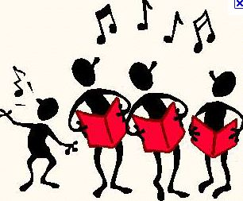
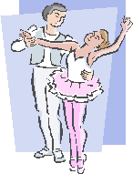

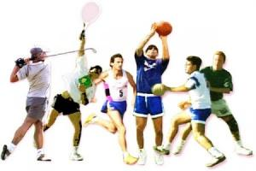

ARAUBIDE BEREZIKO IRAKASKUNTZAK

Slide 13
ARAUBIDE BEREZIKO IRAKASKUNTZAK
Hizkuntzen Irakaskuntzak
Kirol Irakaskuntzak
Musika eta Dantza Irakaskuntza Artistikoak
Arte Plastikoen eta Diseinuaren Irakaskuntza Artistikoak

Slide 14
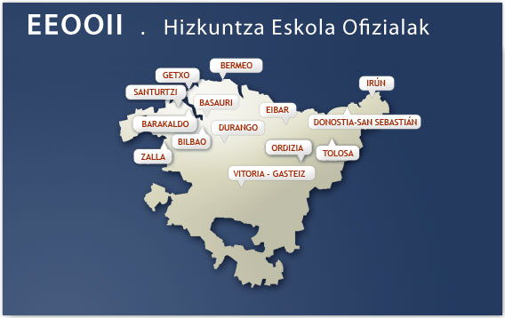
ARAUBIDE BEREZIKO IRAKASKUNTZAK

Slide 15
ARAUBIDE BEREZIKO IRAKASKUNTZAK
Hizkuntzen Ziurtagiri Akademikoak
Oinarrizko Mailako Ziurtagiria (A2)
Tarteko Mailako Ziurtagiria (B1)
Maila Aurreratuko Ziurtagiria (B2)
Gaitasun Agiria (C1)
Titulu hauek afizialak dira bai Autonomia Erkidegoan bai Estatu Osoan

Slide 16
ARAUBIDE BEREZIKO IRAKASKUNTZAK
Kirol Irakaskuntzak
Irakaskuntza ofizialak dira eta hezkuntza sisteman txertatuta daude. Helburu dute zu lan jarduerarako prestatzea kirol modalitate edo espezialitatean.
Prestakuntza honetako diziplina guztiek atal bat dute komunean, eta horrez gain, kirol espezialitate bakoitzak berariazko beste bat du:
  Erdi mailakoak bi ikasturte ditu eta erdi mailako Kirol Tekniko titulazioa eskuratzeko balio du.
  Goi mailakoa, berriz, ikasturte bakarrekoa da eta bukatutakoan goi mailako Kirol Tekniko titulazioa izango duzu.
Kirolene
Telefonoa: 946550743
info@kirolene.net

Slide 17
ARAUBIDE BEREZIKO IRAKASKUNTZA
Musika eta Dantza Irakaskuntza Artistikoak
Ikasle bakoitzaren igurikapenen eta interesen arabera, kontserbatorioetan, zentro baimenduetan (irakaskuntza arautua) edo musika-eskoletan (arautu gabeko irakaskuntza) egin daitezke.
KONTSERBATORIOAK ETA ZENTRO BAIMENDUAK | MUSIKA-ESKOLAK
Irakaskuntza arautua | Arautu gabeko irakaskuntza
Profesionalen prestakuntza | Zaleak prestatzea eta bokazioak eta gaitasunak antzematea
Titulu akademiko profesionala | Diplomak, ziurtagiriak

Slide 18
ARAUBIDE BEREZIKO IRAKASKUNTZAK
Musika eta Dantza Irakaskuntza Artistikoak
IRAKASKUNTZA | IKASTURTEAK | TITULAZIOA
OINARRIZKOA | 4 ikasturte | Ziurtagiria
LANBIDE ARLOKOA | 6 ikasturteko gradu bat | Kasuan kasuko irakaskuntzaren titulu profesionala
GOI-MAILAKO IKASKETAK | Alda daitekeen iraupeneko ziklo bat | Goi Mailako Musika edo Dantza Titulua kasuan kasuko espezialitatean (unibertsitate-lizentziaturaren baliokidea ondorio guztietarako)

Slide 19
ARTE PLASTIKOAK ETA DISEINUA
MAILA | ESKATUTAKO BALDINTZA | PROBA AKADEMIKOAK
Erdi-mailako zikloak | Bigarren Mailako graduatu-titulua edo baliokidetzat jotako beste bat | Proba espezifikoa
Goi-mailako zikloak | Batxilergo-titulua edo baliokideren bat | PROBA ESPEZIFIKOA
Goi-mailako diseinu-ikasketak | Batxilergo-titulua edo baliokideren bat | PROBA ESPEZIFIKOA

Slide 20

Arte Plastikoak eta Disenua
Goi Mailako Zikloak.
Sarbideak:
      Zuzena
      Sarbide Frogarekin

Slide 21
Sarbide Zuzena
a) Kasuan kasuko ikasketekin loturiko lanbide-arlo baten barruan Arte Plastikoetako eta Diseinuko goi-mailako teknikari-titulua edo baliokidetzat jotzen den bat.
b) Arte Batxilergoko titulua edo Arte Batxilergo Esperimentaleko titulua.
c) Arte Plastikoetako eta Diseinuko goi-mailako titulua, edozein espezialitatetan, edo baliokidetzat jotzen den bat.
d) Kultura Ondasunen Zaintza eta Zaharberrikuntzako goi-mailako titulua, edozein espezialitatetan.
e) Arteko gradua, Arte Ederretako lizentziatu titulua edo baliokide bat.
f) Arkitekturako gradua, Arkitekturako titulua edo baliokide bat.
g) Industria Diseinuko Ingeniaritzako gradua, Industri Diseinuko Ingeniaritza Teknikoko titulua edo baliokide bat.

Slide 22
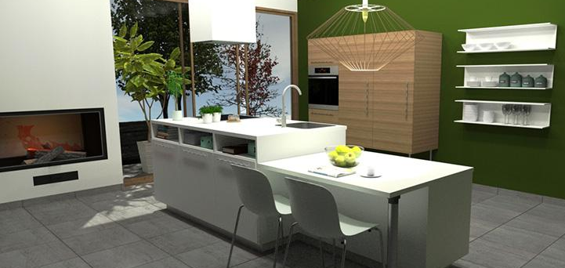
GURE ESKAINTZA
GOI MAILAKO LANBIDE HEZIKETA
DEKORAZIO-LANEN PROIEKTUETAN ETA ZUZENDARITZAN
ARAUBIDE BEREZIKO IRAKASKUNTZAK
ARTE PLASTIKOA ETA DISEINUA, BARNEALDEEN DISEINUA LANBIDE-ARLOA
D EREDUA - 3 IKASTURTE
1. ETA 2. IKASTURTEAK (1.740 ESKOLA-ORDU INSTITUTUAN)
3. IKASTURTEA: ENPRESA ETA BULEGOETAN EGITEKO PRAKTIKAK
(135 ORDU) + AMAIERAKO PROIEKTUA (75 ESKOLA-ORDU).
ETXEBIZITZEN, MERKATARITZA-LOKALEN, OSTALARITZA-LOKALEN, BULEGOEN... BARNEALDEEN DISEINUA GARATU AHAL DUEN GOI-MAILAKO TEKNIKARIA DA.
Egilea: A. Uriarte

Slide 23
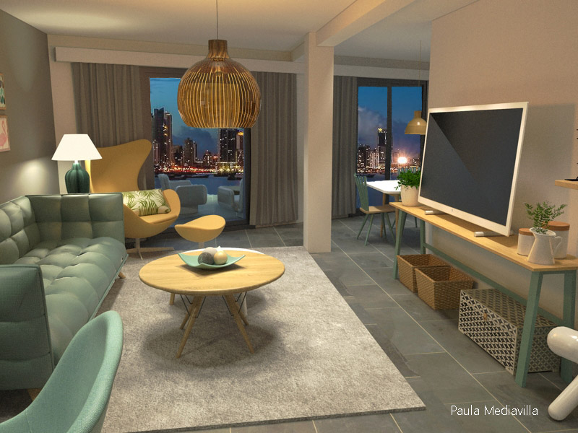
GOI MAILAKO LANBIDE HEZIKETA
DEKORAZIO-LANEN PROIEKTUETAN ETA ZUZENDARITZAN
DEKORAZIO-LANEN PROIEKTUETAN ETA ZUZENDARITZAN GOI-MAILAKO TEKNIKARIAK ARKITEKTURA BULEGOETAN EDOTA ALTZARI ETA DEKORAZIO DENDETAN LAN EGIN AHAL DU; BAITA ERAIKUNTZA-ENPRESETAN EDO HIGIEZINEN ENPRESETAN ERE. IZAN ERE, PROIEKTUAREN ADIERAZPEN GRAFIKOA GAUZATZEKO GAI DA BAI OHIKO PROIEKTUETAN, BAI AURKEZPEN BEREZIEI, ERAKUSKETEI, PUBLIZITATEARI EDOTA SALMENTARI BEGIRA
Autor
Eragia: P. Mediavilla

Slide 24
MILA ESKER ZUEN ARRETAGATIK

